Slide 1
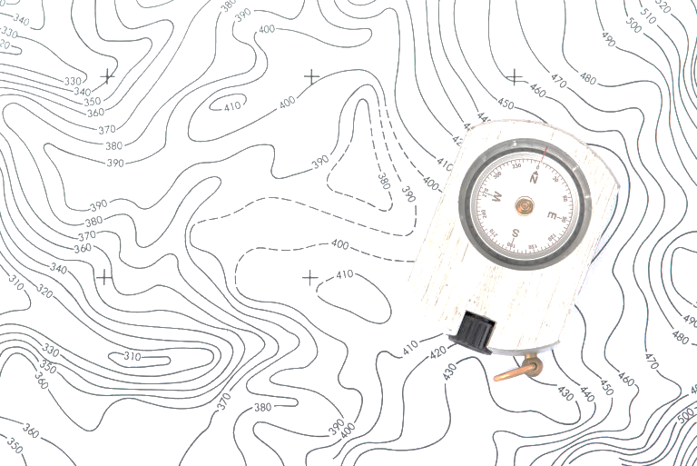


5
PERBAIKAN BATAS
PETA WILKERSTAT SLS/NON SLS
DIGITALISASI TITIK BANGUNAN
HASIL SENSUS PENDUDUK 2020

Slide 2
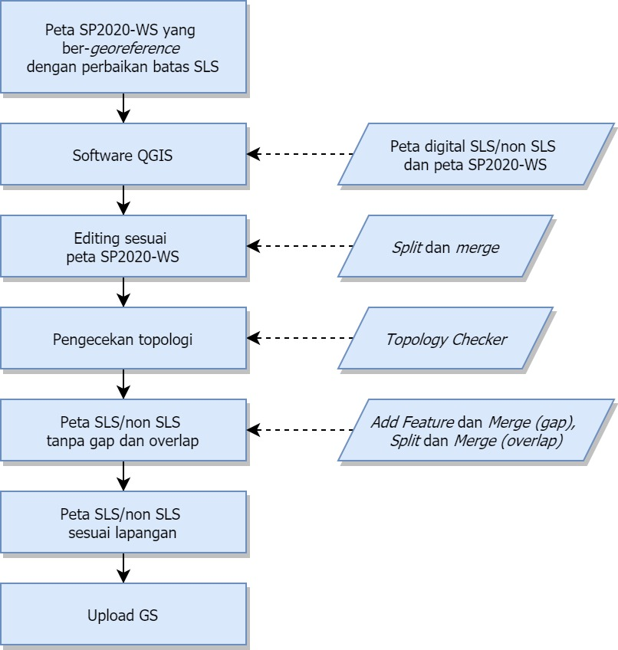
ALUR PERBAIKAN BATAS SLS/NON SLS

Slide 3
PERBAIKAN BATAS SLS
Hanya mengakomodir Peta SP2020-WS;
Ada kemungkinan dalam Kabupaten/Kota tidak ada perbaikan batas;
Master yang digunakan 2019 Semester 1 dengan mengakomodir hasil lapangan SP2020.

Slide 4
INSTRUMEN
Instrumen Pengolahan Peta:
Bahan
Source
Peta SP2020-WS
Peta digital SLS/Non SLS (*.Shp)
Aplikasi QGIS
Scan masing-masing KabKota
https://dataspasial.bps.go.id/gs/
https://qgis.org/

Slide 5
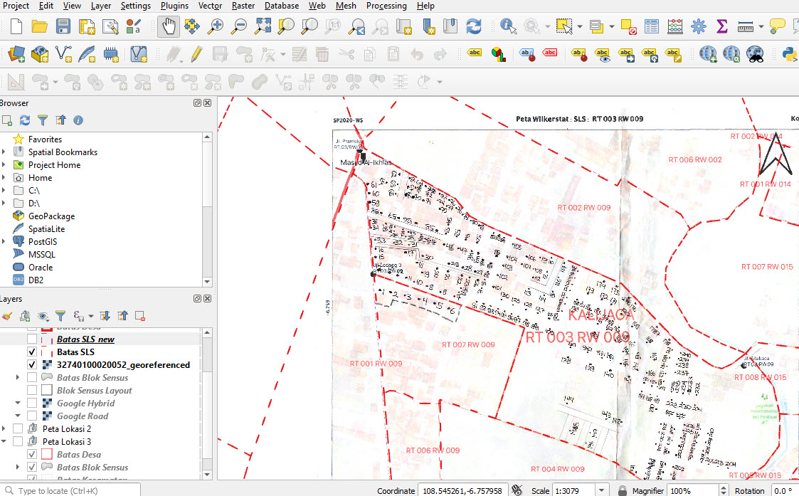

MEMANGGIL PETA
Peta digital SLS/non SLS.
Peta SP2020-WS yang ber-georeference.

Slide 6
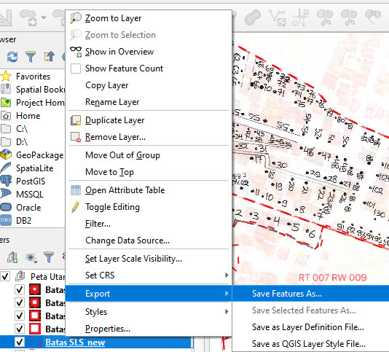
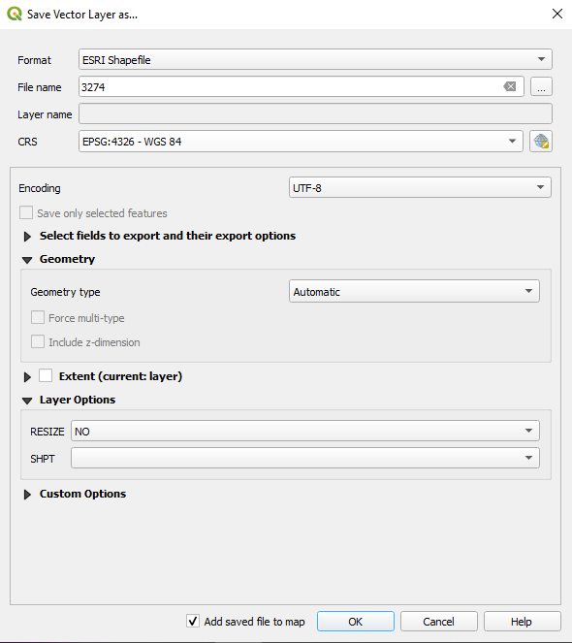





FORMAT PETA
Pastikan file yang diedit adalah Shapefile atau GeoPackage
① Klik kanan layer shp Peta SLS/Non SLS → ② Export → ③ Save Features As → ④ Pilih Format: Shapefile atau GeoPackage → ⑤ Beri file name “ppkk_sls” → ⑥ Klik OK.

Slide 7
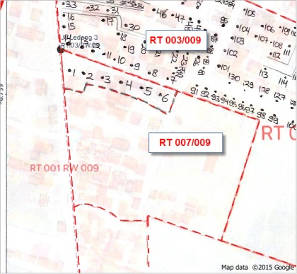
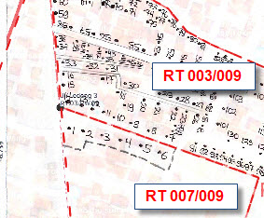

SPLIT POLIGON
Tools
Perubahan Batas RT
Setelah Perbaikan

Slide 8



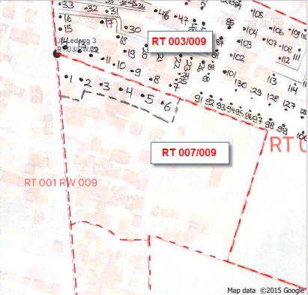
PROSES SPLIT POLIGON
Klik kanan layer → Toggle Editing
Gunakan Split Feature (Advanced Digitizing Toolbar)
View→ Panels → Advanced Digitizing
3. Pilih poligon yang akan dipotong
4. Untuk proses pemotongan, klik kiri mouse di luar poligon yang dipilih. Ikuti garis batas yang perlu dipotong. Akhiri proses dengan klik kanan mouse di luar poligon yang dipilih.

Slide 9
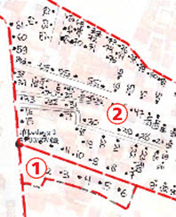
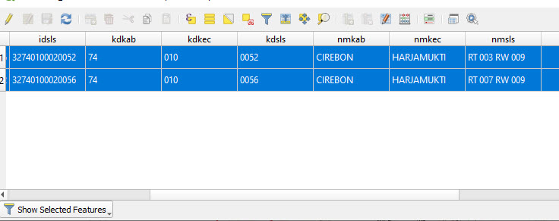
MERGE POLIGON DAN UPDATE ATTRIBUTE (1)
Tentukan poligon yang akan digabung
Pilih Poligon yang akan digabung
3. Pastikan Atributnya

Slide 10

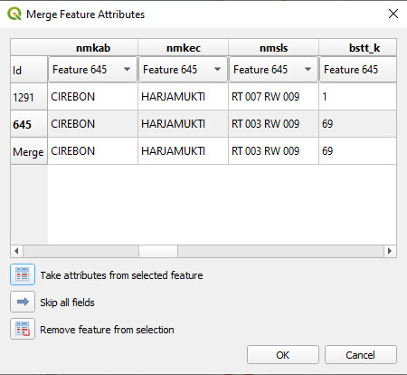
MERGE POLIGON DAN UPDATE ATTRIBUTE (2)
4. Tentukan poligon yang akan digabung
5. Pilih Merge
6. ① Pilih atribut yang akan digabung → ② Pilih Take attributes froms selected feature → ③ Cek Hasil

Slide 11
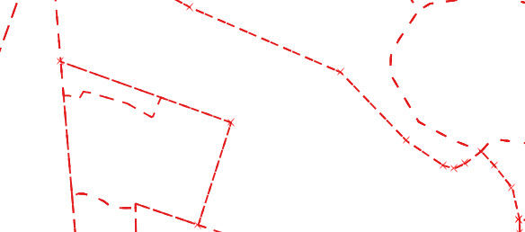
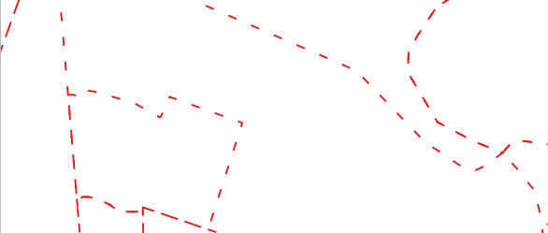
MERGE POLIGON DAN UPDATE ATTRIBUTE (3)
6. Hasil
7. Save

Slide 12
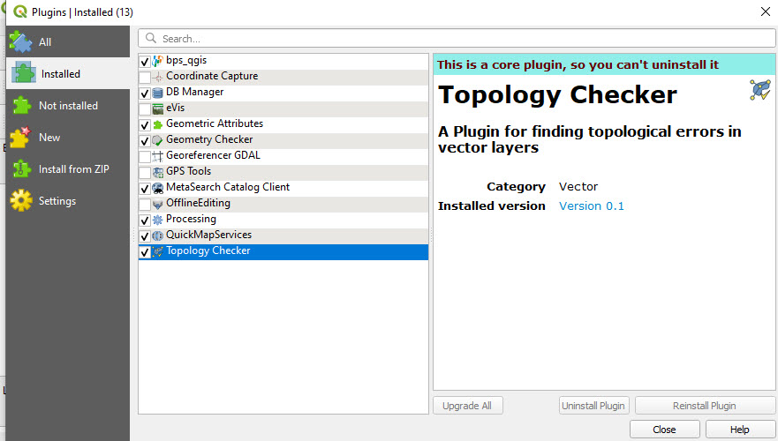
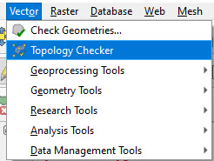

PENGECEKAN TOPOLOGI (1)
Untuk mendapatkan informasi adanya gap dan overlap
Plugins → Topology Checker
Menu Vector dan pilih Topology Checker

Slide 13
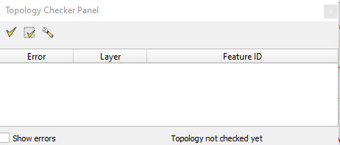
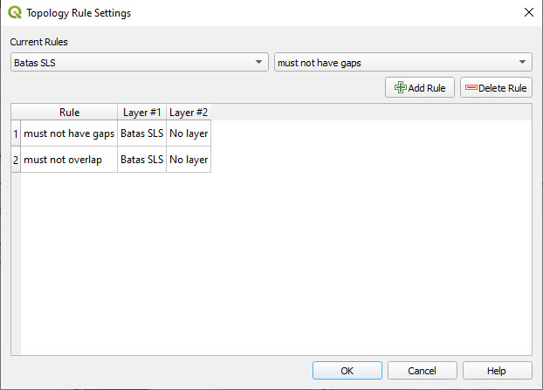
PENGECEKAN TOPOLOGI (2)
3. Topology Checker
4. Rule Topology Checker
① Pilih poligon Batas SLS → ② Pilih Rule: must not have gaps dan must not overlap → ③ Add Rule → ④ List Rule → ⑤ OK.

Slide 14
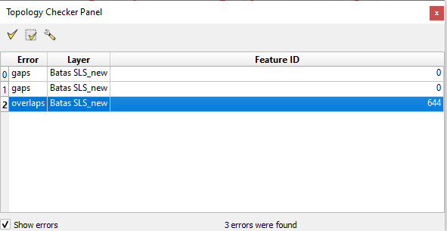
PENGECEKAN TOPOLOGI (3)
5. Hasil

Slide 15
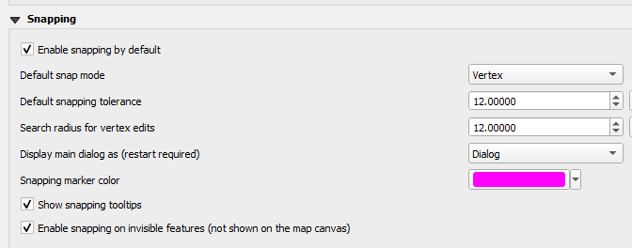
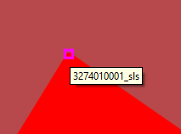
PENGECEKAN TOPOLOGI (4)
6. Atur Snapping
Setting → Options → Digitizing
Tampilan snapping dengan Tooltips
Pengaturan
① Pastikan sudah Enable
② Apabila ingin menampilkan Tooltips
③ Menampilkan Snapping pada feature yang tidak terlihat

Slide 16
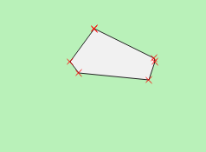
PENGECEKAN TOPOLOGI (4)
7. Gaps hasil Topology Checker
Untuk menghilangkan Gaps bisa menggunakan:
Add feature→ Merge
Lakukan digitasi pada area gaps mengikuti verteknya.
atau
b. Fill Ring → Merge
Lakukan digitasi diluar gap, kemudian Merge.

Slide 17

PENGECEKAN TOPOLOGI (5)
8. Overlaps hasil Topology Checker
Untuk menghilangkan Overlaps
Pilih Area yang overlaps (tumpang tindih), Lakukan Merge. Pastikan bahwa atribut yang dipilih sudah sesuai.

Slide 18
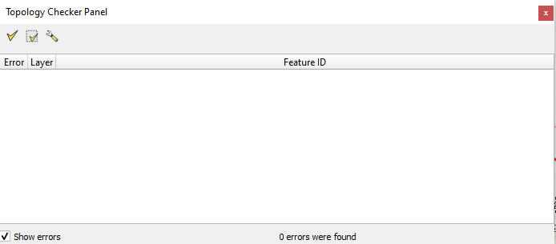
PENGECEKAN TOPOLOGI (6)
8. Cek Kembali Topology Checker
Pilih Validate All → pastikan bahwa sudah tidak ada error.
8. Lakukan “save”, kemudian export menjadi geojson.
(simpan pada subfolder: .../03-Output/ 02-Peta Digital)

Slide 19
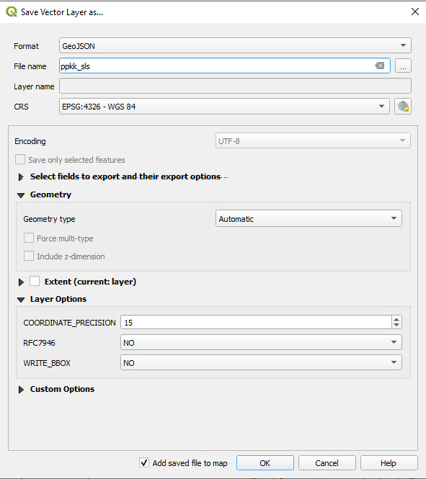
UPLOAD (1)
File yang diupload dalam format GeoJSON
1. ① Klik kanan layer shp Peta SLS/Non SLS → ② Export → ③ Save Features As → ④ Pilih Format: GeoJSON → ⑤ Beri file name “ppkk_sls” pada folder penyimpanan → ⑥ Klik OK.

Slide 20
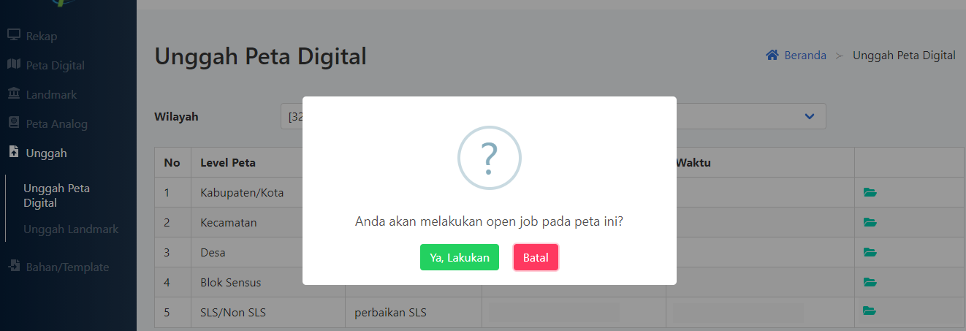
UPLOAD (2)
2. Buka aplikasi GS melalui https://dataspasial.bps.go.id/gs
Pilih menu Unggah → ① Unggah Peta Digital → Pilih ② Open Job → ③ Ya

Slide 21
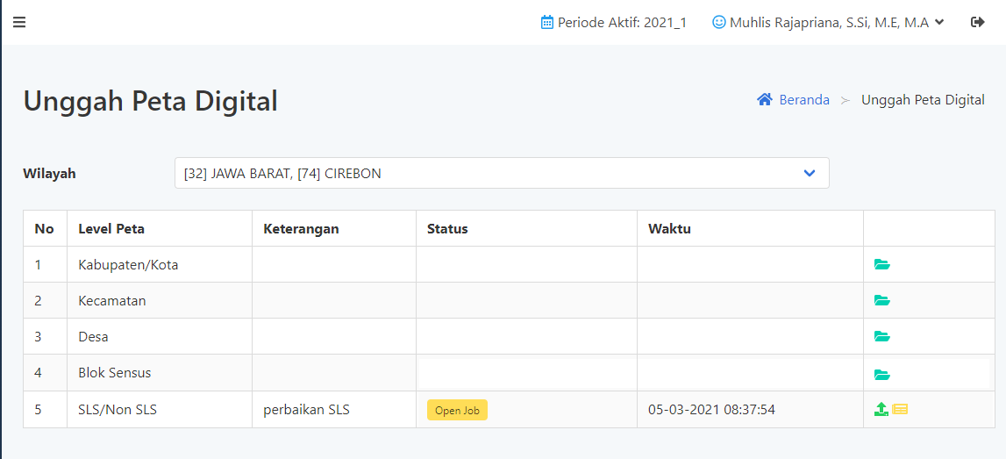
UPLOAD (3)
3. Setelah melakukan Open Job
① Unggah dan ② Log Proses

Slide 22
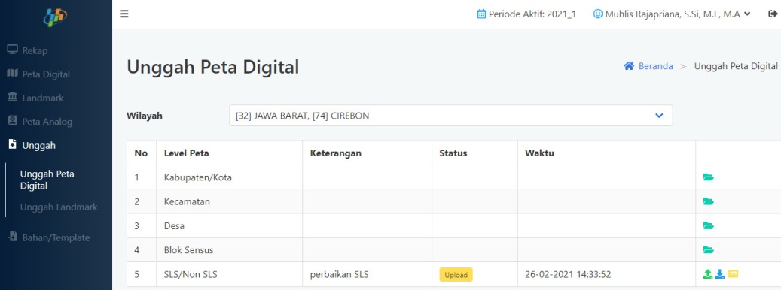
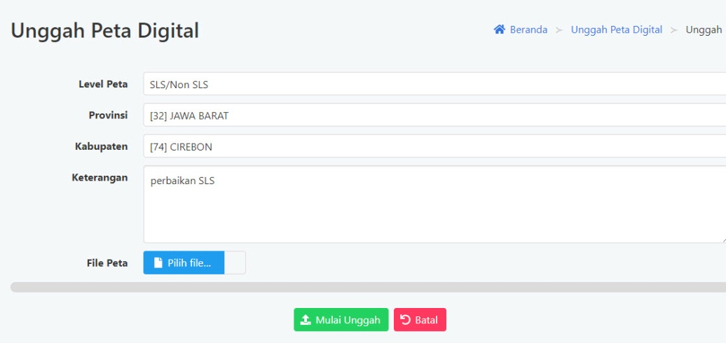
UPLOAD (4)
4. Lakukan pengunggahan
① Klik Unggah peta SLS/non SLS → ② Klik Pilih File, cari pada folder penyimpanan → ③ Klik tombol Mulai Unggah

Slide 23
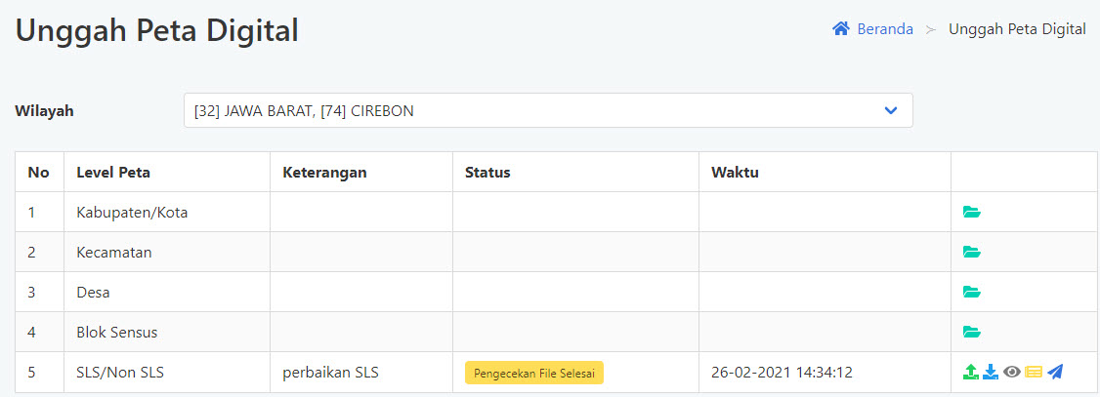
UPLOAD (5)
5. Pengiriman ke Provinsi
Sistem akan melakukan pengecekan dan terlihat pada kolom Status ① Pengecekan File Selesai → ② Submit.
6. Upload Selesai

Slide 24

Terimakasih...

